Slide 1


Métodos de Simulación Ejercicio Práctico Nº1 Generación de Números y Variables Aleatorias
Autores:
Joaquín Jiménez López de Castro, Ángel Fragua Baeza, Alejandro Sánchez de Castro Fernández
26 de septiembre de 2021

Slide 2
Introducción

Slide 3

Introducción. Enunciado
Utilizar los contrastes de la librería TestU01 para probar la eficacia del generador congruencial multiplicativo de IMSL:
$$x_{i+1}=16807x_{i}mod\left(2^{31}−1\right)$$
Se analizarán y explicarán tres de los contrastes utilizados.
Generación de Números y Variables Aleatorias
3/17

Slide 4
Resultados de la Batería

Slide 5
Resultados de la Batería
Tras configurar el generador de números aleatorios en la librería, se ha ejecutado la batería de contrastes Small Crush, que contiene 15 tests (10 contrastes distintos y variantes). Tres contrastes rechazan el generador y serán los analizados.
The following tests gave p-values outside [0.001, 0.9990]:
(eps means a value < 1.0e-300):
(eps1 means a value < 1.0e-15):
Test p-value
----------------------------------------------
1 BirthdaySpacings eps
2 Collision eps
6 MaxOft eps
----------------------------------------------
All other tests were passed
Generación de Números y Variables Aleatorias
5/17

Slide 6
Contraste Collision

Slide 7
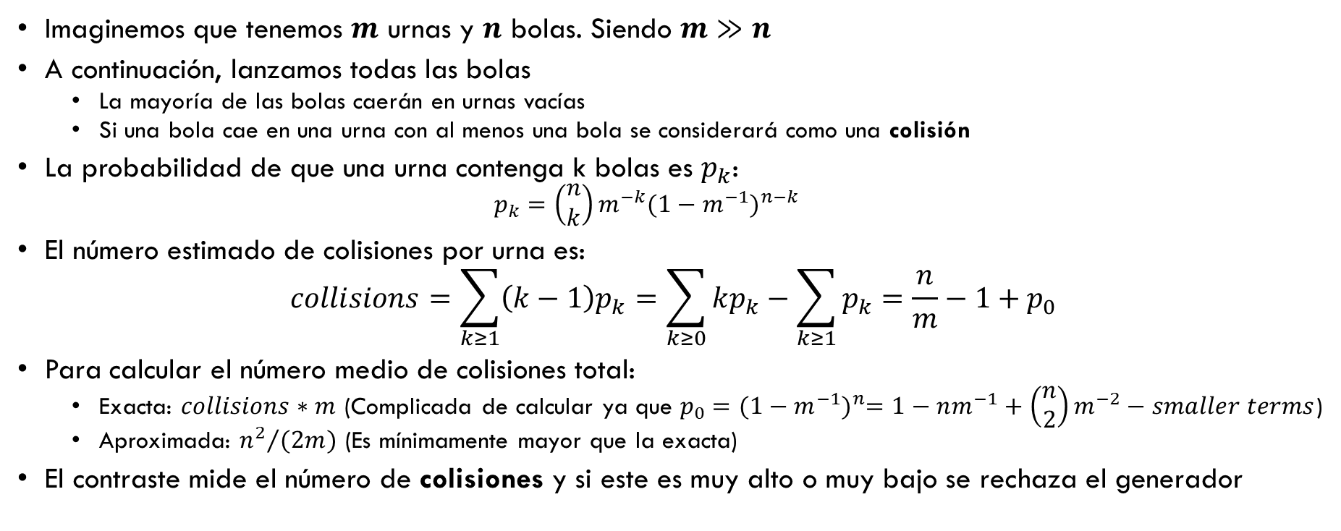
Contraste Collision. Introducción
Imaginemos que tenemos $m$ urnas y $n$ bolas. Siendo $m≫n$
A continuación, lanzamos todas las bolas
La mayoría de las bolas caerán en urnas vacías
Si una bola cae en una urna con al menos una bola se considerará como una colisión
La probabilidad de que una urna contenga k bolas es $p_{k}$:
$$p_{k}=\left(\begin{matrix}n \\ k\end{matrix}\right)m^{−k}{(1−m^{−1})}^{n−k}$$
El número estimado de colisiones por urna es:
$$collisions=\sum_{k≥1}{\left(k−1\right)p_{k}=\sum_{k≥0}{kp_{k}−\sum_{k≥1}{p_{k}=\frac{n}{m}−1+p_{0}}}}$$
Para calcular el número medio de colisiones total:
Exacta: $collisions∗m$ (Complicada de calcular ya que $p_{0}={(1−m^{−1})}^{n}=1−nm^{−1}+\left(\begin{matrix}n \\ 2\end{matrix}\right)m^{−2}−smaller terms$)
Aproximada: ${n^{2}}/{(2m)}$ (Es mínimamente mayor que la exacta)
El contraste mide el número de colisiones y si este es muy alto o muy bajo se rechaza el generador
Generación de Números y Variables Aleatorias
7/17

Slide 8
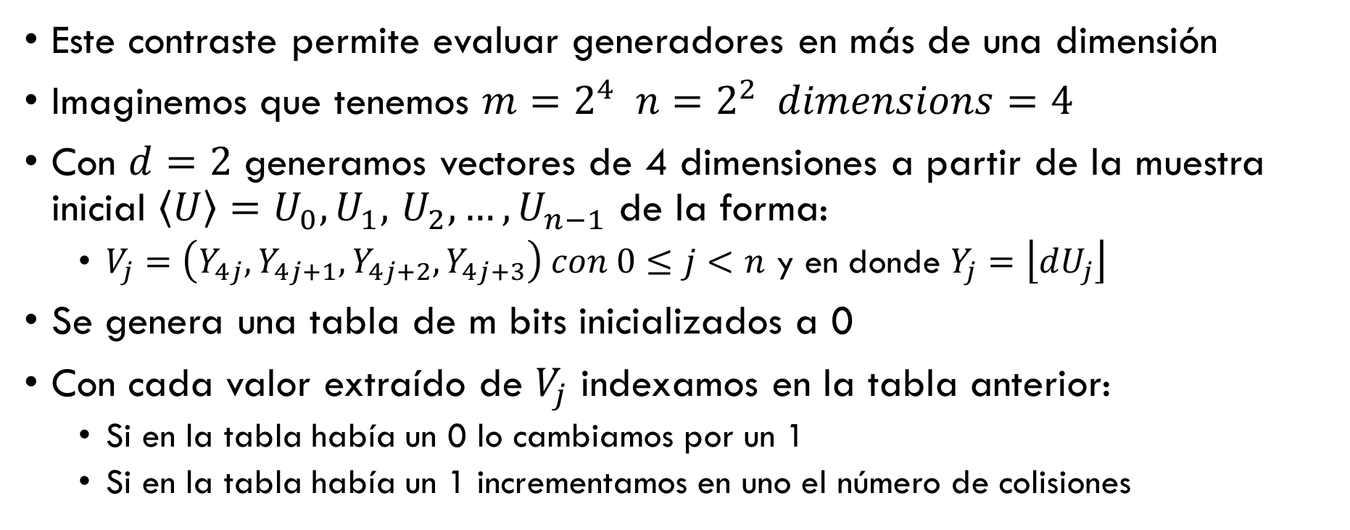
Contraste Collision. Procedimiento
Este contraste permite evaluar generadores en más de una dimensión
Imaginemos que tenemos $m=2^{4} n=2^{2} dimensions=4$
Con $d=2$ generamos vectores de 4 dimensiones a partir de la muestra inicial $\left\langle U\right\rangle =U_{0},U_{1},$ $U_{2},…,U_{n−1}$ de la forma:
$V_{j}=\left(Y_{4j},Y_{4j+1},Y_{4j+2},Y_{4j+3}\right) con 0≤j<n$ y en donde $Y_{j}=\left\lfloor dU_{j}\right\rfloor$
Se genera una tabla de m bits inicializados a 0
Con cada valor extraído de $V_{j}$ indexamos en la tabla anterior:
Si en la tabla había un 0 lo cambiamos por un 1
Si en la tabla había un 1 incrementamos en uno el número de colisiones
Generación de Números y Variables Aleatorias
8/17

Slide 9








Contraste Collision. Procedimiento
4 dimensiones
2 dimensiones
$$d=4$$
$$\left\langle U\right\rangle$$
0,1 | 0,3 | 0,5 | 0,2 | 0,8 | 0,4 | 0,9 | 0,1 | 0,4 | 0,2 | 0,8 | 0,3 | 0,6 | 0,3 | 0,7 | 0,4
0,1 | 0,3 | 0,5 | 0,2 | 0,8 | 0,4 | 0,9 | 0,1 | 0,4 | 0,2 | 0,8 | 0,3 | 0,6 | 0,3 | 0,7 | 0,4
$$V_{0}^{′}$$
$$V_{1}^{′}$$
$$V_{2}^{′}$$
$$V_{3}^{′}$$
$$V_{0}^{′}$$
$$V_{1}^{′}$$
$$V_{2}^{′}$$
$$V_{3}^{′}$$
0,1 | 0,3 | 0,5 | 0,2 | 0,8 | 0,4 | 0,9 | 0,1
$V_{j}=\left(Y_{4j},Y_{4j+1},Y_{4j+2},Y_{4j+3}\right) con Y_{j}=\left\lfloor dU_{j}\right\rfloor$ $d=2$
$$V_{0}$$
$$V_{1}$$
$$V_{2}$$
$$V_{3}$$
$$V_{0}$$
$$V_{1}$$
$$V_{2}$$
$$V_{3}$$
0 | 0 | 1 | 0 | 1 | 0 | 1 | 0 | 0 | 0 | 1 | 0 | 1 | 0 | 1 | 0
0 | 1 | 2 | 0 | 3 | 1 | 3 | 0
$$T_{0}$$
Colisiones = 0
$$V_{0}$$
$$V_{1}$$
0 | 0 | 0 | 0 | 0 | 0 | 0 | 0 | 0 | 0 | 0 | 0 | 0 | 0 | 0 | 0
0 | 0 | 0 | 1 | 1 | 0 | 0 | 0
$$T_{1}$$
Colisiones = 0
1 | 1 | 0 | 1 | 1 | 1 | 0 | 0
0 | 0 | 1 | 0 | 0 | 0 | 0 | 0 | 0 | 0 | 0 | 0 | 0 | 0 | 0 | 0
$$V_{2}$$
$$V_{3}$$
$$T_{2}$$
Colisiones = 0
0 | 0 | 1 | 0 | 0 | 0 | 0 | 0 | 0 | 0 | 1 | 0 | 0 | 0 | 0 | 0
$$T_{3}$$
Colisiones = 1
0 | 0 | 1 | 0 | 0 | 0 | 0 | 0 | 0 | 0 | 1 | 0 | 0 | 0 | 0 | 0
Generación de Números y Variables Aleatorias
9/17

Slide 10
Contraste Birthday Spacings

Slide 11
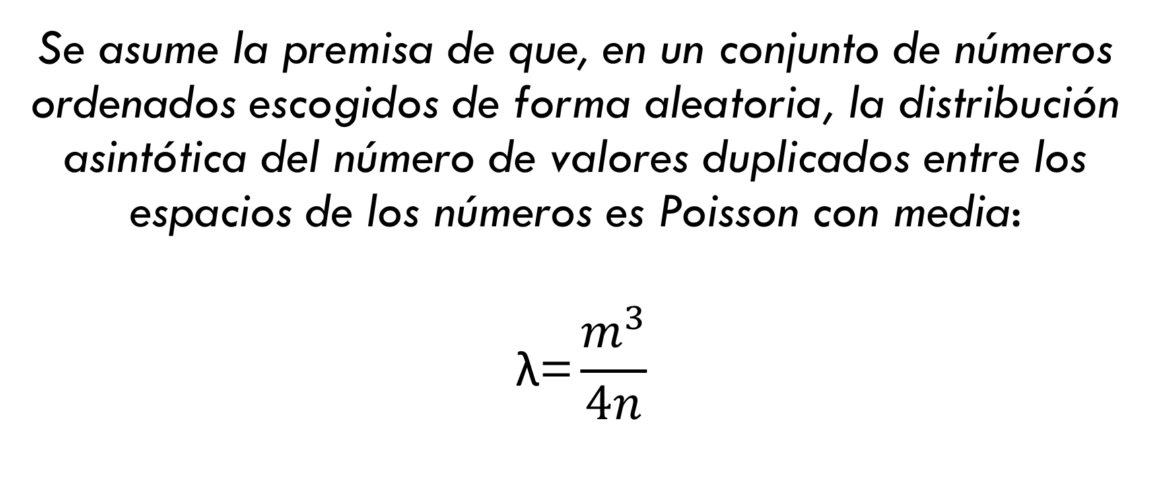
Contraste Birthday Spacings
Se asume la premisa de que, en un conjunto de números ordenados escogidos de forma aleatoria, la distribución asintótica del número de valores duplicados entre los espacios de los números es Poisson con media:
$$\text{λ}\text{=}\frac{m^{3}}{4n}$$
Generación de Números y Variables Aleatorias
11/17

Slide 12
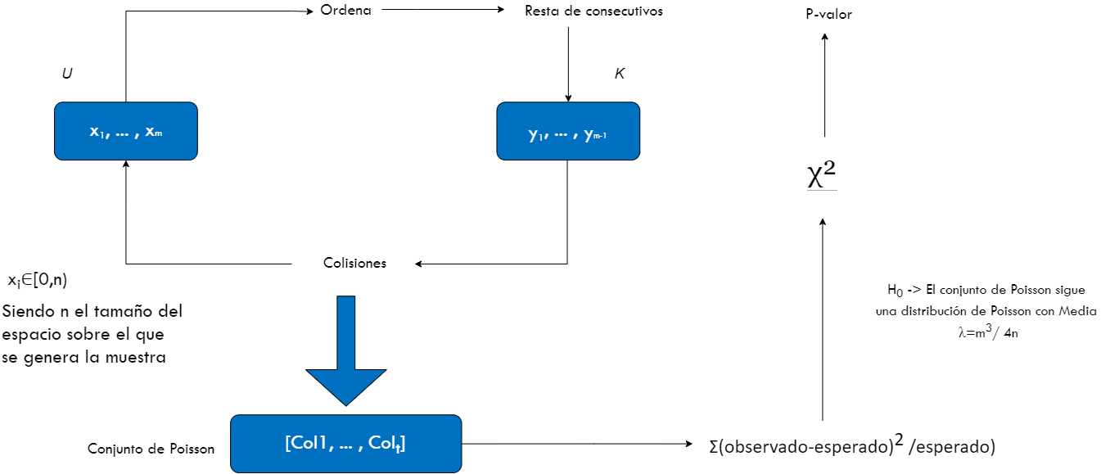
Contraste Birthday Spacings
Muestra U de tamaño m
Conjunto K de tamaño m-1
Conjunto de Poisson de tamaño T
Espacio de tamaño n
Generación de Números y Variables Aleatorias
12/17

Slide 13
Contraste Max-of-t

Slide 14
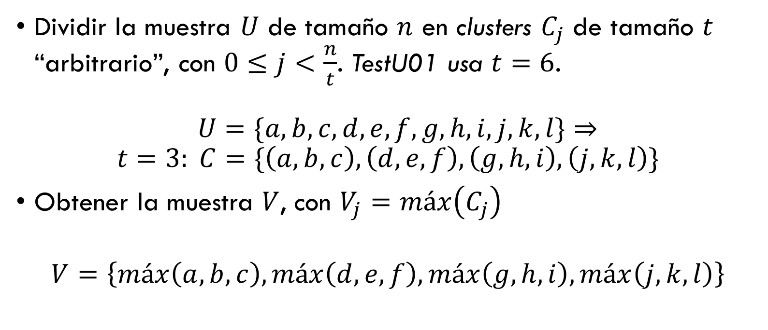
Contraste Max-of-t. Procedimiento
Dividir la muestra $U$ de tamaño $n$ en clusters $C_{j}$ de tamaño $t$ “arbitrario”, con $0≤j<\frac{n}{t}$. TestU01 usa $t=6$.
$$U=\{a,b,c,d,e,f,g,h,i,j,k,l\}⇒ \\ t=3: C=\{\left(a,b,c\right),\left(d,e,f\right),\left(g,h,i\right),\left(j,k,l\right)\}$$
Obtener la muestra $V$, con $V_{j}=máx\left(C_{j}\right)$
$$V=\left\{máx\left(a,b,c\right),máx\left(d,e,f\right),máx\left(g,h,i\right),máx\left(j,k,l\right)\right\}$$
Generación de Números y Variables Aleatorias
14/17

Slide 15
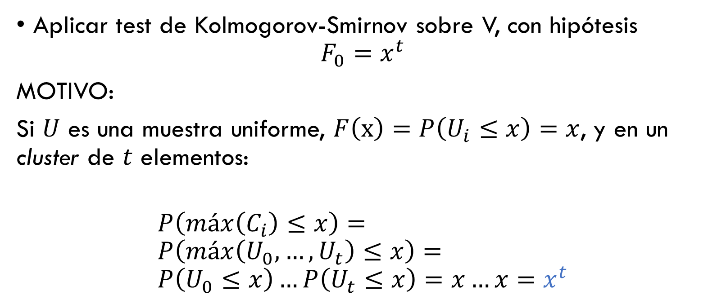
Contraste Max-of-t. Procedimiento
Aplicar test de Kolmogorov-Smirnov sobre V, con hipótesis
$$F_{0}=x^{t}$$
MOTIVO:
Si $U$ es una muestra uniforme, $F\left(x\right)=P\left(U_{i}≤x\right)=x$, y en un cluster de $t$ elementos:
$$P\left(máx\left(C_{i}\right)≤x\right)= \\ P\left(máx\left(U_{0},…,U_{t}\right)≤x\right)= \\ P\left(U_{0}≤x\right)…P\left(U_{t}≤x\right)=x…x=x^{t}$$
Generación de Números y Variables Aleatorias
15/16

Slide 16
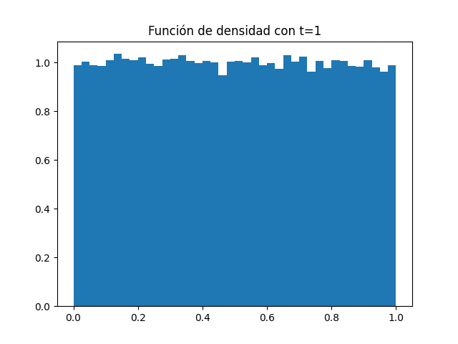
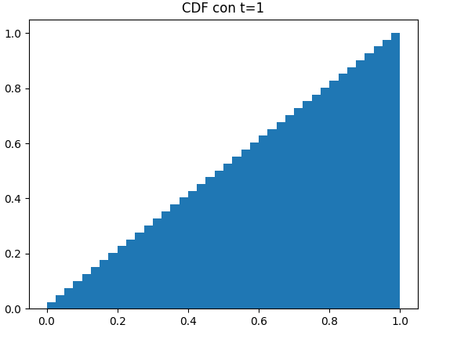
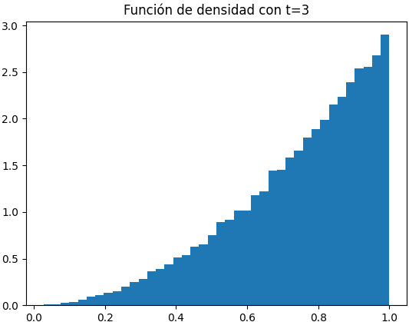

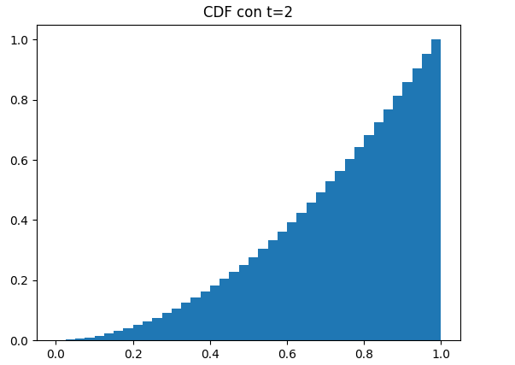
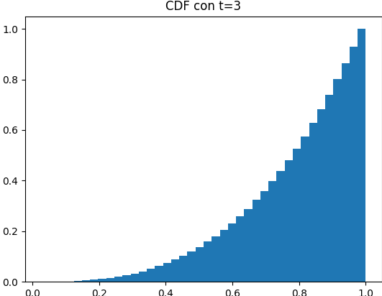
Contraste Max-of-t. Visualización con Datos Aleatorios Reales (Cuánticos)
Generación de Números y Variables Aleatorias
16/17

Slide 17
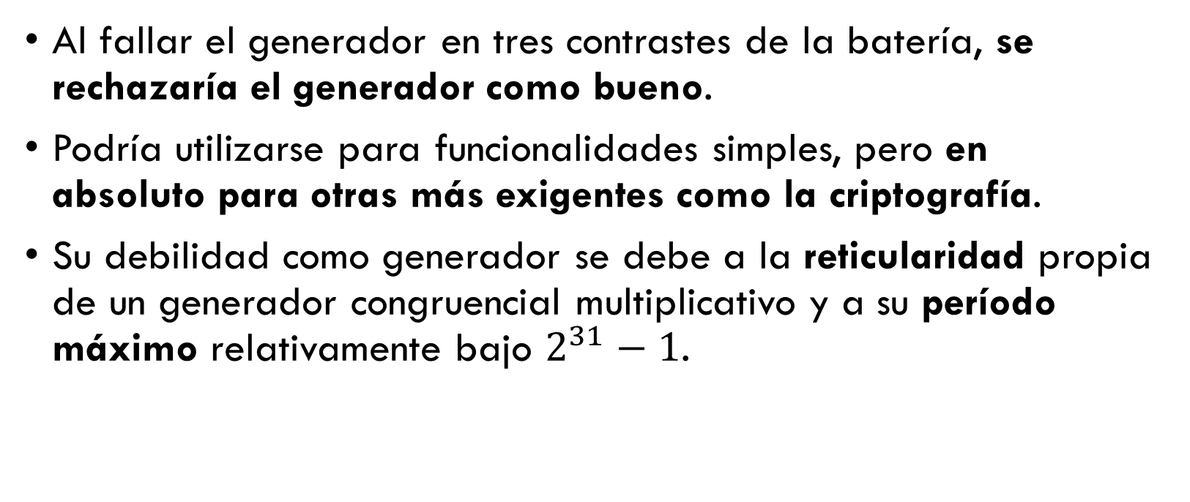
Conclusiones
Al fallar el generador en tres contrastes de la batería, se rechazaría el generador como bueno.
Podría utilizarse para funcionalidades simples, pero en absoluto para otras más exigentes como la criptografía.
Su debilidad como generador se debe a la reticularidad propia de un generador congruencial multiplicativo y a su período máximo relativamente bajo $2^{31}−1$.
Generación de Números y Variables Aleatorias
17/17

